Slide 1


LA SALUD EN LA COOPERACIÓN AL DESARROLLO Y LA ACCIÓN HUMANITARIA
INFORME 2018
Trabajo conjunto medicusmundi y
Médicos del Mundo
Desde 2002, 18 años de experiencia
Objetivo: Contribuir en la mejora de la calidad de la cooperación en salud
Estrategia: Análisis crítico de la AOD internacional, estatal y descentralizada en salud

Slide 2
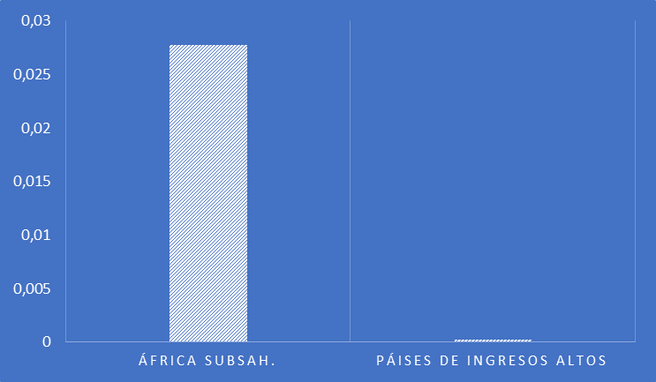
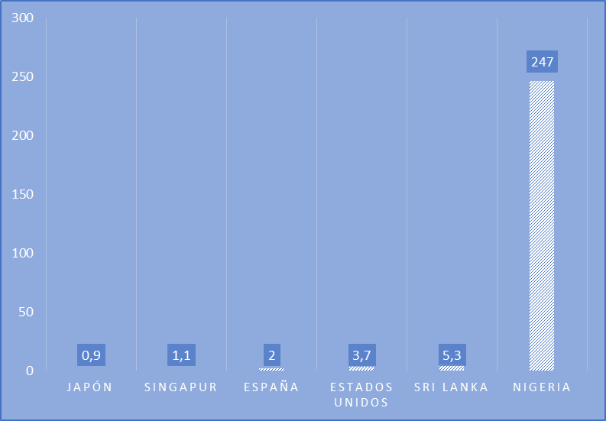


LA SALUD EN LA COOPERACIÓN AL DESARROLLO Y LA ACCIÓN HUMANITARIA
INFORME 2018
Profesionales sanitarios
Mortalidad infantil
Mortalidad materna

Slide 3

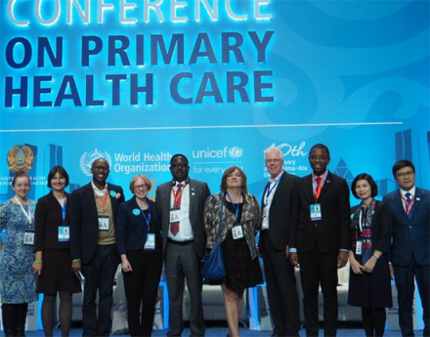

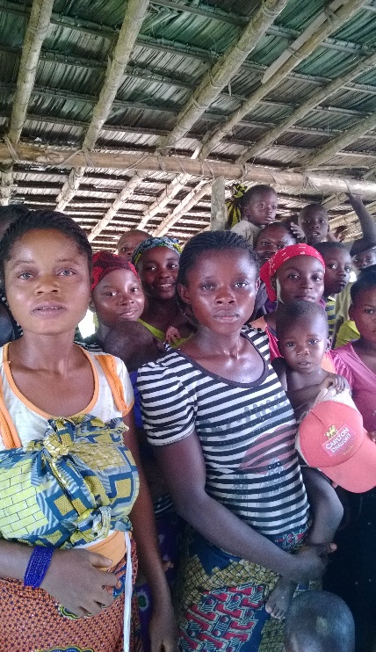

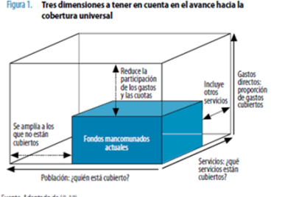


LA SALUD EN LA COOPERACIÓN AL DESARROLLO Y LA ACCIÓN HUMANITARIA
INFORME 2018
LAS GRANDES POLÍTICAS QUE MARCAN LA AGENDA EN LA SALUD MUNDIAL

Slide 4


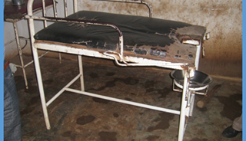
LOS NUEVOS RETOS para la equidad EN SALUD
LA SALUD EN LA COOPERACIÓN AL DESARROLLO Y LA ACCIÓN HUMANITARIA
INFORME 2018
SALUD EN TODAS LAS POLÍTICAS: LA NUEVA APS
LA E-SALUD: ¿INNOVACIÓN O NUEVA DEPENDENCIA?
EL MANEJO DE LA INFORMACIÓN: LAS FAKE NEWS EN SALUD
LA RESISTENCIA ANTIMICROBIANA

Slide 5
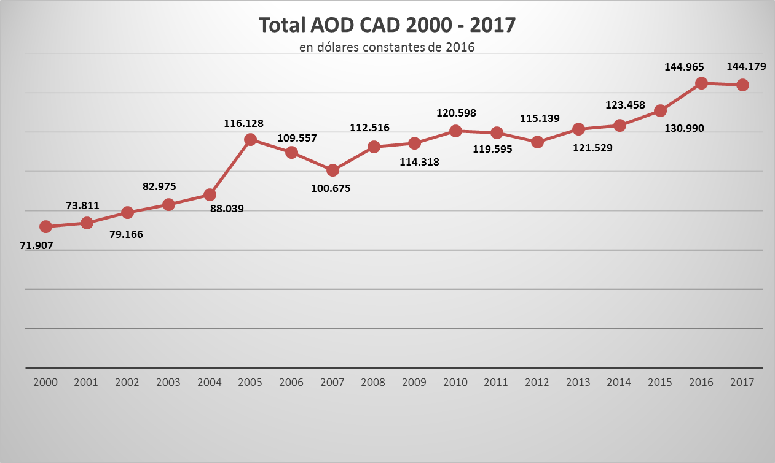

LA SALUD EN LA COOPERACIÓN AL DESARROLLO Y LA ACCIÓN HUMANITARIA
INFORME 2018

Slide 6
LA SALUD EN LA COOPERACIÓN AL DESARROLLO Y LA ACCIÓN HUMANITARIA
INFORME 2018
LA AOD DE LOS GRANDES DONANTES
LA SALUD SUPONE EL 12,59% DE LA AOD TOTAL

Slide 7
LA SALUD EN LA COOPERACIÓN AL DESARROLLO Y LA ACCIÓN HUMANITARIA
INFORME 2018
LA AOD TOTAL ESPAÑOLA ALCANZA EL 0,19%

Slide 8
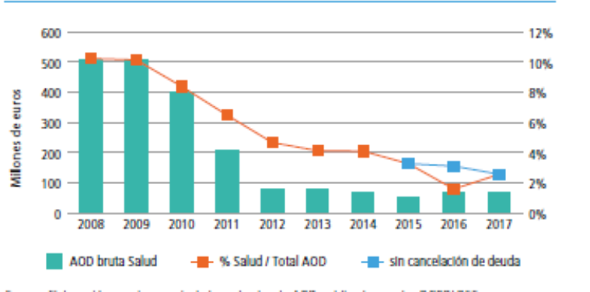
LA SALUD EN LA COOPERACIÓN AL DESARROLLO Y LA ACCIÓN HUMANITARIA
INFORME 2018
MINISTERIO DE ASUNTOS EXTERIORES: 57,4%
CCAA: 29,3%
MINISTERIO DE ECONOMÍA: 9,1%
EELL: 2,9%
UNIVERSIDADES: 0,69%
MINISTERIO DE DEFENSA: 0,36%
MINISTERIO DE SANIDAD: 0,27%
AOD BRUTA SALUD : 65,5 MILLONES DE EUROS, 2,6%
AOD NETA: 34,4 MILLONES DE EUROS
LA AOD ESPAÑOLA EN SALUD
¿ SE USA SU VALOR AÑADIDO?

Slide 9
LA SALUD EN LA COOPERACIÓN AL DESARROLLO Y LA ACCIÓN HUMANITARIA
INFORME 2018
LA AOD EN LAS CCAA Y EELL
CCAA | AOD 2017 | Habitantes | AOD x habitante
Andalucía | 35.155.161 | 8.388.107 | 4,19
Aragón | 2.620.853 | 1.308.563 | 2,00
Asturias | 4.187.446 | 1.042.608 | 4,02
Baleares | 7.182.939 | 1.107.220 | 6,49
Cantabria | 857.104 | 582.206 | 1,47
Canarias | 420.000 | 2.101.924 | 0,20
Cataluña | 29.438.862 | 7.522.596 | 3,91
Euskadi | 53.181.328 | 2.189.534 | 24,29
Castilla-La Mancha | 2.492.972 | 2.041.631 | 1,22
Castilla y León | 4.589.522 | 2.447.519 | 1,88
Extremadura | 13.336.255 | 1.087.778 | 12,26
Galicia | 4.811.027 | 2.718.525 | 1,77
La Rioja | 1.462.800 | 315.794 | 4,63
Madrid | 2.631.866 | 6.466.996 | 0,41
Murcia | 363.104 | 1.464.847 | 0,25
Navarra | 7.002.211 | 640.647 | 10,93
C. Valenciana | 16.846.601 | 4.959.968 | 3,40
Ceuta |  | 84.519 | 0,00
Melilla |  | 86.026 | 0,00
TOTAL | 186.580.050 | 46.557.008 | 4,01

Slide 10
LA SALUD EN LA COOPERACIÓN AL DESARROLLO Y LA ACCIÓN HUMANITARIA
INFORME 2018
CCAA | AOD salud 2017 | % AOD a salud
Andalucía | 2.543.411 € | 7,23%
Aragón | 499.031 € | 19,04%
Asturias | 642.243 € | 15,34%
Baleares | 704.091 € | 9,80%
Cantabria | 60.000 € | 7,00%
Canarias
Cataluña | 5.321.240 € | 18,08%
País Vasco | 2.784.912 € | 5,24%
Castilla-La Mancha | 285.000 € | 11,43%
Castilla y León | 362.999 € | 7,91%
Extremadura | 1.827.720 € | 13,70%
Galicia | 490.061 € | 10,19%
La Rioja | 30.400 € | 2,08%
Madrid | 550.243 € | 20,91%
Murcia | 39.634 € | 10,92%
Navarra | 1.903.569 € | 27,19%
C. Valenciana | 1.160.725 € | 6,89%
TOTAL | 19.205.280 € | 10,29%
EELL | AOD salud 2017
Diputación Guipúzcoa | 557.993 €
Ayto. Málaga | 329.916 €
Ayto. Pamplona | 221.036 €
Ayto. Logroño | 146.801 €
Ayto. Guadalajara | 94.453 €
Diputación Cáceres | 63.866 €
Ayto. Soria | 55.000 €
Ayto. Murcia | 53.805 €
Ayto. Tudela | 50.947 €
Ayto. Valladolid | 47.510 €
LA AOD EN SALUD DESCENTRALIZADA

Slide 11
LA SALUD EN LA COOPERACIÓN AL DESARROLLO Y LA ACCIÓN HUMANITARIA
INFORME 2018
LA AOD EN EXTREMADURA
 | Nº acc. AOD/ salud | cantidad AOD | cantidad salud | %salud
CCAA | 251/33 | 13.336.255 | 1.827.720
 |  |  |  | 13,7
EELL | 17/5 | 316.942 | 63.866
 |  |  |  | 20,15
AOD TOTAL | 268/38 | 13.653.196 | 1.891.586 | 13,85

Slide 12
LA SALUD EN LA COOPERACIÓN AL DESARROLLO Y LA ACCIÓN HUMANITARIA
INFORME 2018
EVOLUCIÓN AOD Y AOD EN SALUD EXTREMADURA

Slide 13
LA SALUD EN LA COOPERACIÓN AL DESARROLLO Y LA ACCIÓN HUMANITARIA
INFORME 2018

Slide 14
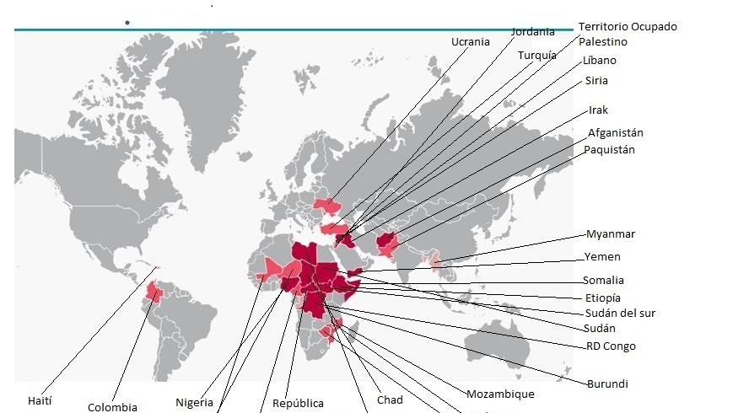
LA SALUD EN LA COOPERACIÓN AL DESARROLLO Y LA ACCIÓN HUMANITARIA
INFORME 2018
Ayuda Humanitaria: 27.300 millones de dólares
201 millones de personas se vieron afectadas por crisis humanitarias
En 2017 30,6 millones de personas han tenido que huir de sus hogares
136 millones de personas necesitaron ayuda externa
NNUU solo cubrió el 60% de las necesidades identificadas, el 40% restante quedaron desatendidas
68,5 millones de personas desplazadas, forzadas a huir de sus hogares
124 millones de personas sufren inseguridad alimentaria y nutricional

Slide 15
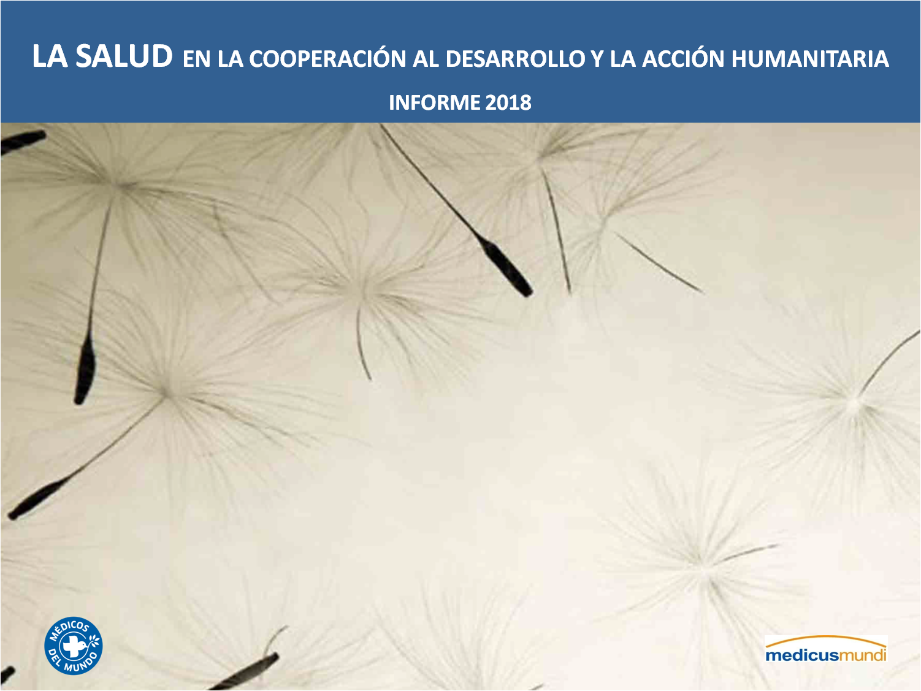
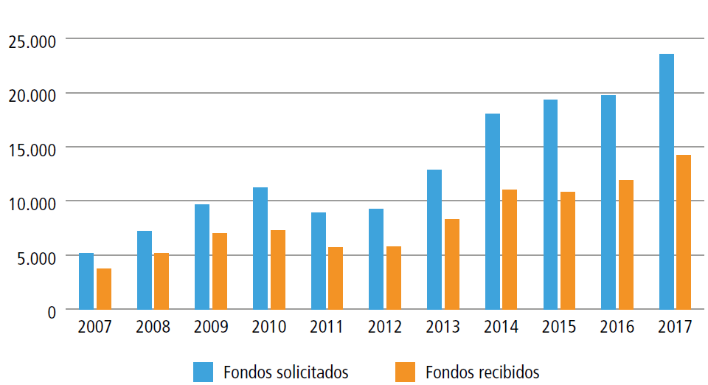
LA RESPUESTA DE LA COMUNIDAD INTERNACIONAL

Slide 16
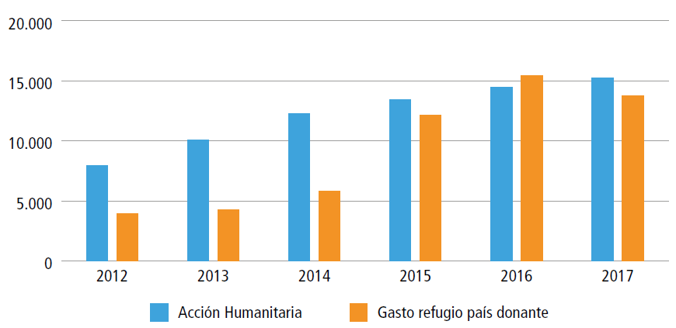
LA SALUD EN LA COOPERACIÓN AL DESARROLLO Y LA ACCIÓN HUMANITARIA
INFORME 2018
Gastos en países donantes frente a la AH

Slide 17
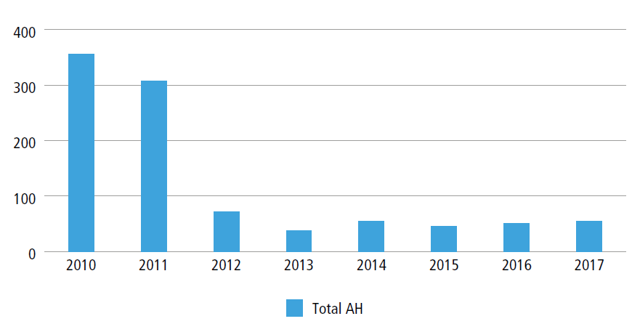
LA SALUD EN LA COOPERACIÓN AL DESARROLLO Y LA ACCIÓN HUMANITARIA
INFORME 2018
País | 2017
Población saharaui | 4.887.918 €
Líbano | 4.820.055 €
Siria | 4.441.273 €
Palestina | 3.657.784 €
Níger | 2.681.750 €
Filipinas | 2.669.277 €
Malí | 2.597.297 €
Colombia | 1.890.201 €
Irak | 1.619.272 €
Jordania | 1.461.965 €
AOD ESPAÑOLA EN ACCIÓN HUMANITARIA

Slide 18
LA SALUD EN LA COOPERACIÓN AL DESARROLLO Y LA ACCIÓN HUMANITARIA
INFORME 2018
CCAA | 2016 | % | 2017 | %
Andalucía | 4.022.236 | 32,40% | 979.840 | 10,87%
Aragón | 179.943 | 1,45% | 269.799 | 2,99%
Asturias | 363.113 | 2,93% | 150.000 | 1,66%
Baleares | 431.655 | 3,48% | 369.851 | 4,10%
Cantabria | 102.468 | 0,83% | 55.000 | 0,61%
Canarias |  |  | 30.000 | 0,33%
Cataluña | 570.741 | 4,60% | 218.131 | 2,42%
País Vasco | 2.230.219 | 17,97% | 3.420.898 | 37,95%
Castilla-La Mancha | 195.400 | 1,57% | 170.400 | 1,89%
Castilla y León | 230.000 | 1,85% | 115.000 | 1,28%
Extremadura | 412.598 | 3,32% | 862.811 | 9,57%
Galicia | 231.866 | 1,87% | 511.162 | 5,67%
La Rioja | 305.000 | 2,46% | 211.189 | 2,34%
Madrid | 1.112.439 | 8,96% | 564.047 | 6,26%
Murcia | 90.000 | 0,73% | 50.000 | 0,55%
Navarra | 440.000 | 3,54% | 536.750 | 5,95%
Comunidad Valenciana | 1.495.721 | 12,05% | 499.366 | 5,54%
TOTAL | 12.413.400 | 100% | 9.014.244 | 100%
EXTREMADURA
EN LA
ACCIÓN HUMANITARIA
3er donante en 2017 con el 9,57% de la AH autonómica

Slide 19
LA SALUD EN LA COOPERACIÓN AL DESARROLLO Y LA ACCIÓN HUMANITARIA
INFORME 2018
EXTREMADURA EN LA ACCIÓN HUMANITARIA

Slide 20



EN ESPAÑA, ¿HAY EQUIDAD EN ACCESO A SALUD?
INMIGRANTES EN SITUACIÓN IRREGULAR: Real Decreto Ley 16/2012,...sin resolver
ALTO COSTE PRIVADO DE SALUD EN ESPAÑA:gasto de bolsillo alcanza 23,8%

Slide 21
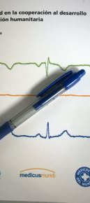
LA SALUD EN LA COOPERACIÓN AL DESARROLLO Y LA ACCIÓN HUMANITARIA
INFORME 2018
CONCLUSIONES
SALUD EN TODAS LAS POLITICAS Y TODAS LAS POLITICAS EN SALUD
0,7% DE AOD Y MANTENER PESO DE LA SALUD
CSU + DETERMINANTES EN COOPERACIÓN Y EN EXTREMADURA
10% AYUDA HUMANITARIA

Slide 22


¡GRACIAS!
LA SALUD EN LA COOPERACIÓN AL DESARROLLO Y LA ACCIÓN HUMANITARIA
INFORME 2018

